Slide 1
Algebra booleana
Computer come insieme di porte logiche

Slide 2
Perché algebra anche qui?
Il calcolatore può essere visto come una rete logica, cioè come un insieme di dispositivi chiamati porte logiche opportunamente connessi
Le porte logiche sono dispositivi capaci di eseguire operazioni logiche su segnali binari
In questo caso, i segnali binari sono livelli di tensione

Slide 3
Calcolatore come rete logica
Il valore esatto della tensione del segnale non è significativo: conta l’appartenenza ad un livello contrassegnato alto e ad un livello contrassegnato basso
Livello BASSO: 0
Rappresenta anche il valore FALSO
Livello ALTO: 1
Rappresenta anche il valore VERO

Slide 4
Algebra booleana
Si riferisce alle tecniche di composizione delle porte logiche in una rete o del valore di verità di un'espressione
Agisce su variabili binarie
E’ il fondamento della progettazione dei circuiti logici digitali

Slide 5
Tavole Verità
Tabelle matematiche usate per determinare se una certa espressione è vera o falsa
Elenca tutte le possibili combinazioni di valori che possono assumere le variabili booleane ed il risultato della funzione ad esse applicata
Permette di sviluppare qualsiasi espressione

Slide 6
Variabili booleane
Equivale ad un bit
Possono assumere esclusivamente due valori logici: 0 e 1
Lo 0 corrisponde al falso (F), l'1 corrisponde al vero (T)

Slide 7
Operatori booleani
NOT
Negazione logica
AND
Prodotto logico
OR
Somma logica

Slide 8
Negazione/complementazione
Operazione unaria che restituisce il valore logico opposto a quello della variabile di ingresso
Si raffigura con not(x) oppure $\overline{x}$
Si raffigura con not(x) oppure 𝑥 ̅
Se x = 0 → not(x) = 1
Se x = 1 → not(x) = 0

Slide 9
Tavola verità negazione
X | Not(x)
0 | 1
1 | 0

Slide 10
Prodotto logico (AND)
Fornisce il valore logico 1 se e solo se tutte le variabili assumono valore logico 1
Rappresentazione: x and y, xy

Slide 11
Tavola verità AND
X | Y | XY
0 | 0 | 0
0 | 1 | 0
1 | 0 | 0
1 | 1 | 1

Slide 12
Somma logica (OR)
Fornisce il valore logico 1 se e solo almeno una delle variabili assume valore logico 1
Rappresentazione: x or y, x + y

Slide 13
Tabella verità OR
X | Y | X+Y
0 | 0 | 0
0 | 1 | 1
1 | 0 | 1
1 | 1 | 1

Slide 14
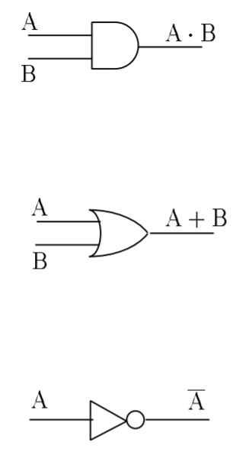
Porte logiche
Le porte logiche sono dispositivi elettronici capaci di eseguire operazioni logiche su variabili booleane

Slide 15
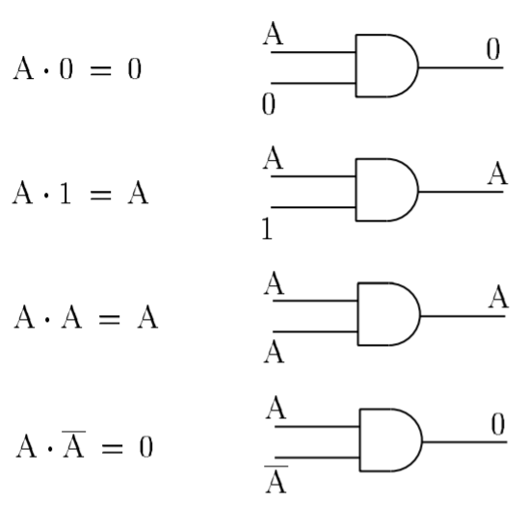
Proprietà porta AND

Slide 16
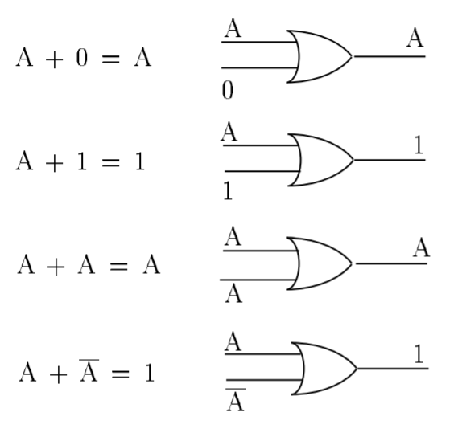
Proprietà porta OR

Slide 17
Proprietà algebra booleana
Idempotenza
x + x = x
x * x = x
Elemento nullo
x + 1 = 1
x * 0 = 0
Proprietà commutativa
x + y = y + x
x * y = y * x
Proprietà associativa
x + (y + z) = (x + y) + z = x + y +z
x * (y * z) = (x * y) * z = x * y * z

Slide 18
Reciprocità
Le proprietà che valgono per l’operatore + valgono anche per l’operatore *, purché si scambino gli 1 con gli 0 (e viceversa)

Slide 19
Proprietà distributiva
x * y + x * z = x * (y + z)
(x + y ) * (x + z) = x + y * z

Slide 20
Teorema assorbimento
x + (x * y) = x
x * (x + y) = x
(x + $\overline{y}$) * y = x * y
(x + 𝑦 ̅) * y = x * y
x * $\overline{y}$ + y = x + y
x * 𝑦 ̅ + y = x + y

Slide 21
Teoremi di de morgan
$\overline{xy}$ = $\overline{x}$ + $\overline{y}$
(𝑥𝑦) ̅ = 𝑥 ̅ + 𝑦 ̅
$\overline{x+y}$ = $\overline{x}$ * $\overline{y}$
(𝑥+𝑦) ̅ = 𝑥 ̅ * 𝑦 ̅

Slide 22
Problemi nella vita reale
Io posso giocare ad un gioco sulla Playstation solo se
Ho la Playstation
Ho un gioco per la Playstation
Playstation | Gioco | Divertimento
0 | 0 | 0
0 | 1 | 0
1 | 0 | 0
1 | 1 | 1

Slide 23
Problemi nella vita reale
Posso scegliere tra due tipi di formaggio
Tipo 1
Tipo 2
Tipo 1 | Tipo 2 | Formaggio
0 | 0 | 0
0 | 1 | 1
1 | 0 | 1
1 | 1 | 1

Slide 24
Problemi nella vita reale
Sto guidando il motorino e devo decidere se passare al semaforo
Valori del semaforo
Verde
Giallo
Rosso
Verde | Giallo | Rosso | Passo
0 | 0 | 0 | 0
0 | 0 | 1 | 0
0 | 1 | 0 | 1
0 | 1 | 1 | 0
1 | 0 | 0 | 1
1 | 0 | 1 | 0
1 | 1 | 0 | 1
1 | 1 | 1 | 0

Slide 25
Usi nella vita reale
L'Algebra di Boole si presta bene allo studio degli insiemi, delle proposizioni e dei circuiti
Applicazioni nella logica
Strumento per l'analisi e la sintesi delle reti di commutazione

